Slide 1
Clase de la semana del 15 de junio al 19 de junio
No hay que hacer nada con este PPT porque se explicará en la clase.
En esa clase se usará el libro para completar algunas actividades.
Si no tienes el libro, las páginas a usar van adjuntas en un documento word en material académico

Slide 2
English Class
Second grade 2020

Slide 3
INSTRUCCIONES
1. SILENCIAR EL MICRÓFONO AL ENTRAR A LA CLASE.
2. SI EL INTERNET FALLA SE RECOMIENDA APAGAR LA CAMARA.
3. USAR EL CHAT PARA PREGUNTAR O LEVANTAR LA MANO.
4. PARA PARTICIPAR PRENDER EL MICRÓFONO (solo si el profesor/a se lo indica).
5. TENER EL LIBRO A MANO Y EL CUADERNO.
6. SER RESPETUOSO Y UTILIZAR UN LENGUAJE APROPIADO.

Slide 4
Dear all, here you have the objectives for today´s class
Identify the days of the week to express daily routines

Slide 5
1→
2→
3→
4→
5→
6→
7→

Slide 6
page 66

Slide 7
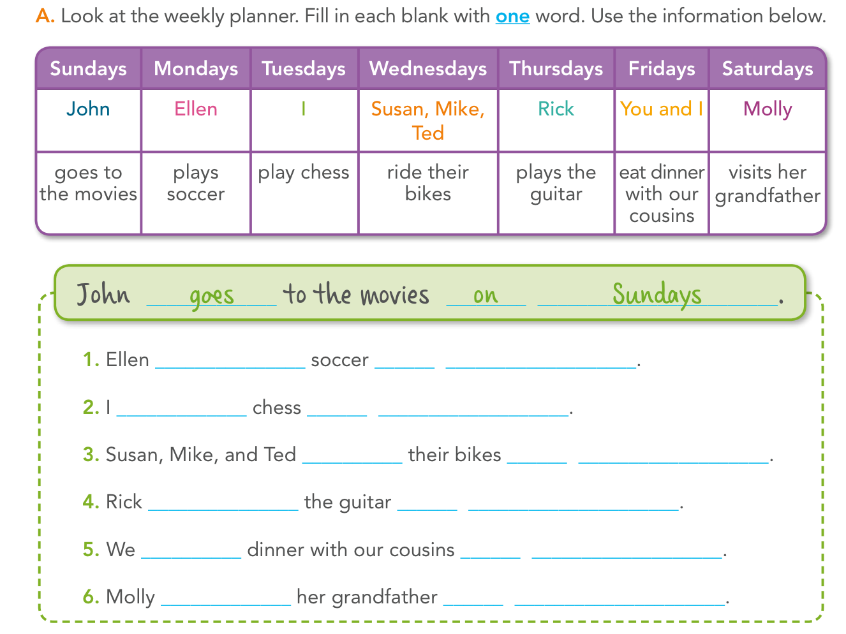
page 92
plays
on
Mondays
play
on
Tuesdays
ride
on
Wednesdays
plays
on
Thursdays
eat
on
Fridays
visits
on
Saturdays

Slide 8
Why is important to know the days of the week?

Slide 11
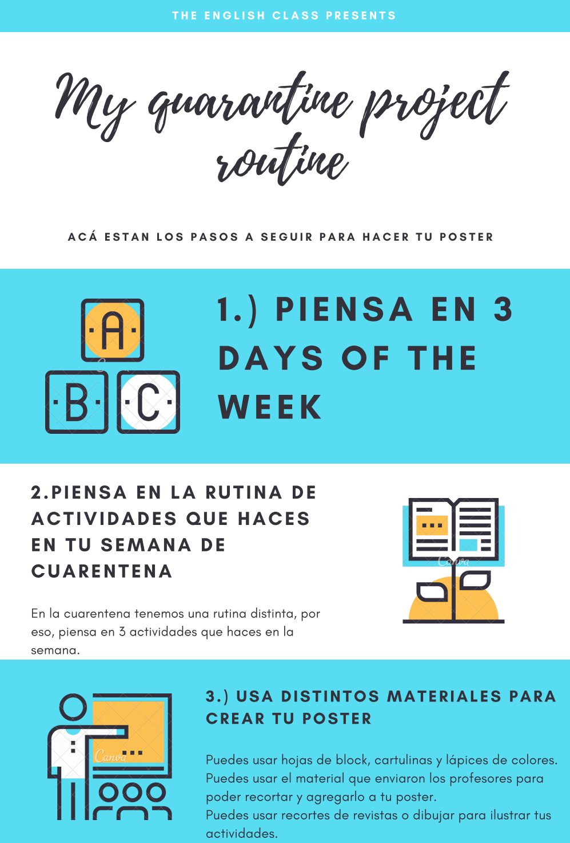
Instrucciones

Slide 13
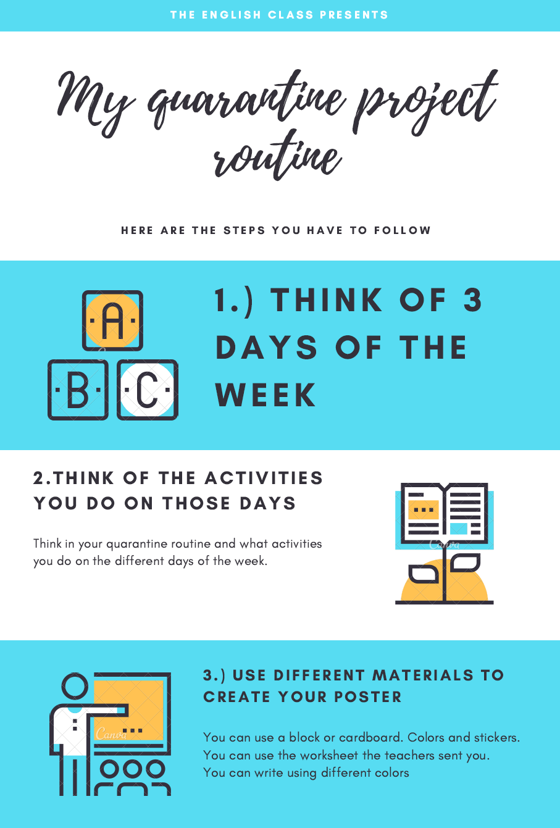
Instructions

Slide 14
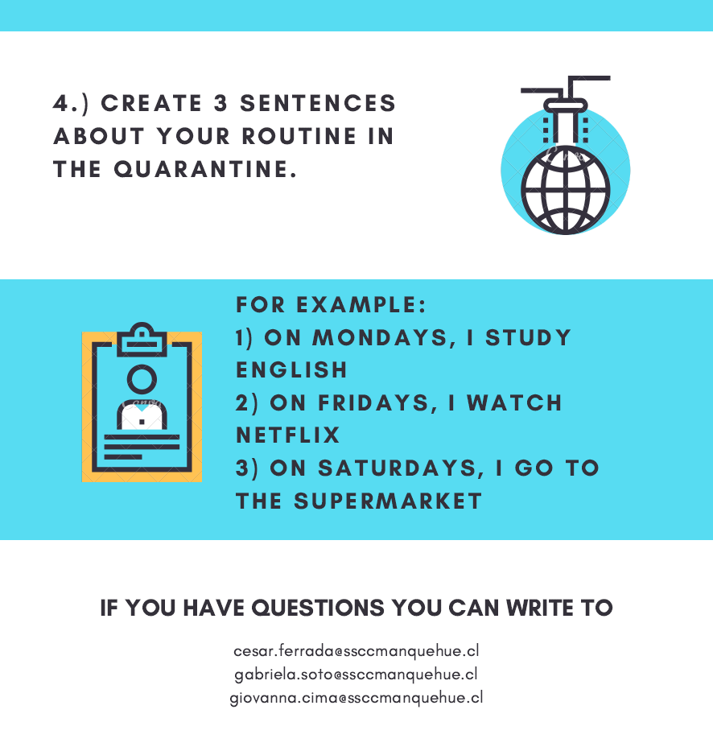

Slide 15
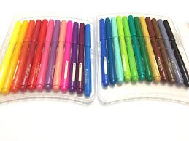
Materials to use!

Slide 17
I study English
MY QUARANTINE ROUTINE
s
s
I play the guitar
s
I eat with my family

